Slide 1
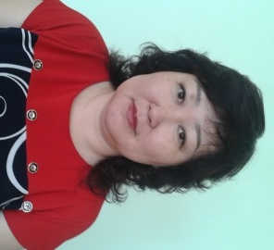
Товуу Жанна Николаевна
Должность- воспитатель
ГБОУ «Республиканская школа-интернат «Тувинский кадетский корпус»
Общий стаж -32 года,
в данной школе -31 год,

Slide 2
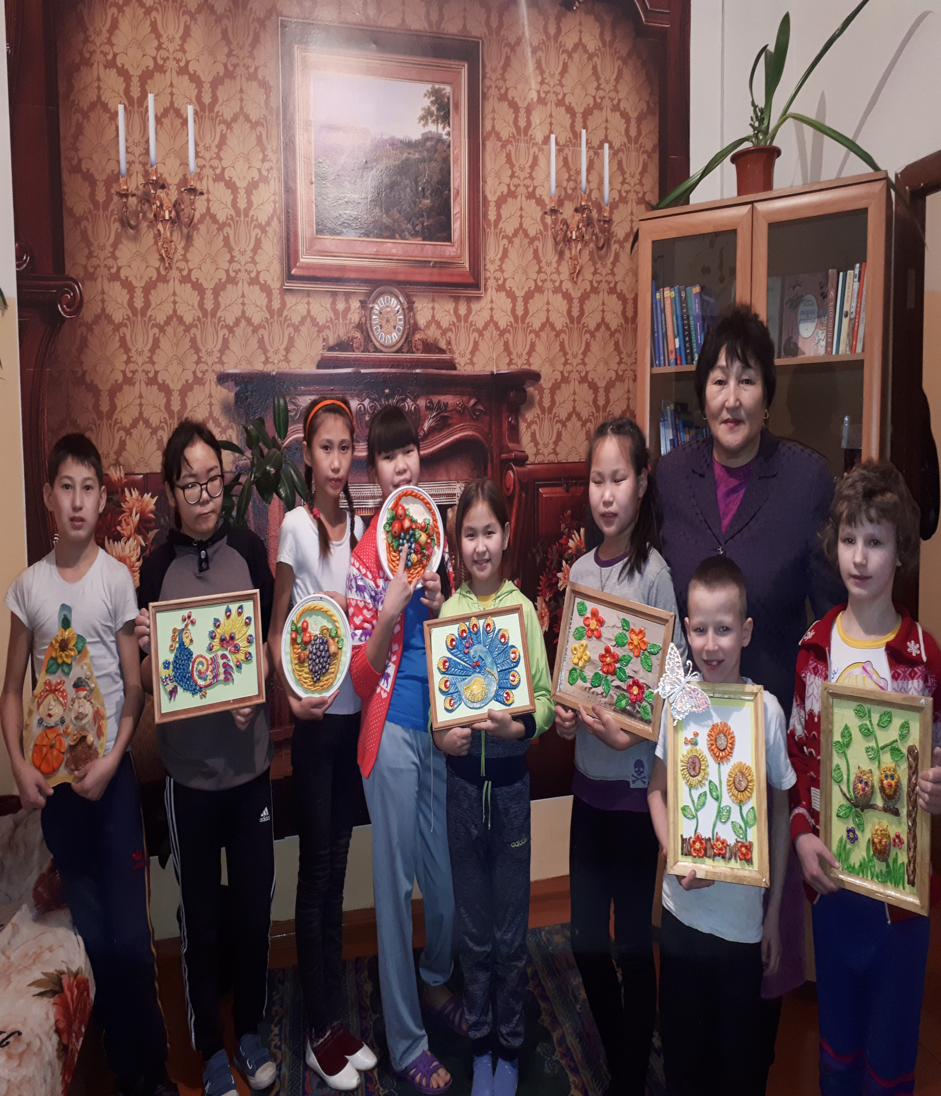
«…чем больше мастерства в детской руке, тем умнее ребенок»
В.А.Сухомлинский

Slide 3
Тема: «Развитие творческих способностей детей через тестопластику»
Цели:
Образовательные:
1) закрепить знания о видах лепки и способах ее выполнения;
2) организации рабочего места, планирования работы, выполнения работы по плану;
Развивающие: способствовать развитию образного, художественного мышления, памяти, грамотной устной речи; мелкой моторики, фантазии.
Воспитательные: способствовать воспитанию общей культуры труда (соблюдения правил безопасной работы инструментами и правил санитарной гигиены); творческой активности, усидчивости, трудолюбия. Создать психологически-комфортную обстановку на занятии.

Slide 4
Знать: технологическую последовательность изготовления несложных изделий: резание, сборка, отделка.
Уметь: правильно работать ручными инструментами; с помощью воспитателя анализировать, планировать предстоящую практическую работу, осуществлять контроль качества результатов собственной практической деятельности.
Планируемые результаты

Slide 5
Личностные: уважительно относиться к результатам труда мастеров; принимать другие мнения и высказывания, уважительно относиться к ним;
Регулятивные: самостоятельно формулировать цель мастер-класса после предварительного обсуждения; уметь с помощью воспитателя анализировать предложенное задание, отделять известное и неизвестное;
Коммуникативные: донести свою позицию до других: оформлять свои мысли в устной речи с учётом своих учебных и жизненных речевых ситуаций.
Познавательные: добывать новые знания в процессе выполнения практической работы
Формируемые УУД:

Slide 6
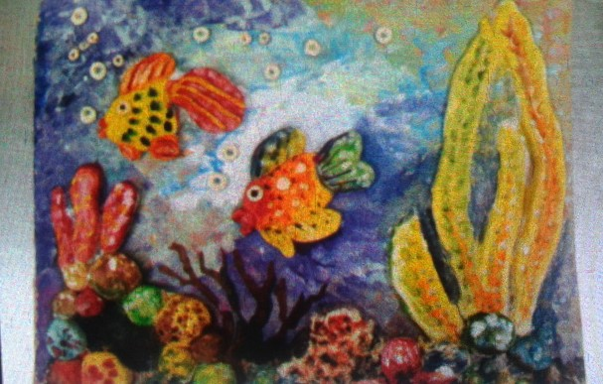
Тип занятия: комбинированный
Основные понятия
Лепка, тестопластика.
Межпредметные связи окружающий мир, изо.

Slide 7
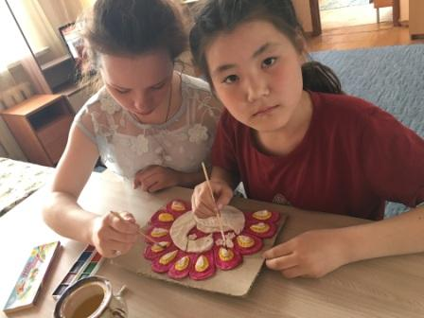
Оборудование: экран, проектор, образец изделий из соленого теста, слайдовая презентация: иллюстративный материал к вводной беседе; план практической работы; критерии оценок; новые термины (словарная работа);
Оборудование учащихся:
Материалы: соленое тесто, клей, картон или плотная ткань.
Инструменты: стеки, кисточки, пайетки, ракушки
Приспособления: клеенка (или газета), салфетки для удаления теста, коробочка для мусора.

Slide 8
Этапы мастер-класса
I. Организация учащихся на работу
Приветствует детей, психологически настраивает учащихся на занятие, организует внимание учащихся.
II. Формулирование темы мастер-класса, постановка цели
Организует формулирование темы и цели мастер-класса, обозначает основные задачи выясняет практическую значимость изделия
III. Вводная беседа
Выясняет степень усвоения ранее изученных видов лепки, для связи с новым занятием через систему вопросов; сообщает новые видов лепки, используя межпредметные связи; использует ИКТ, сопровождает беседу иллюстративным материалом
IV. Подготовка к практической работе
Показывает образец изделия; определяет его назначение, конструкцию: выявляет материалы, инструменты и приспособления;
составляет краткий план работы;
проводит физкультминутку

Slide 9
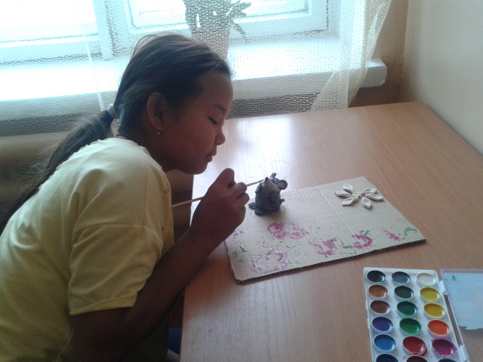
Анализ образца изделия
В какой технике выполнена работа?
Из какого материала выполнена ?
План работы.
1.Подготовка теста.
2. Заготовка водорослей с помощью раскатывания колбаски из куска теста.
3.Скатывание из куска теста морской звездочки с помощью колбасок
4Расплющивание шара в лепёшку, для формирования рыбок
6.Раскатывание из кусочков теста колбасок для изготовление дополнительных деталей: плавников, хвостов, глазки.
7.Творческое оформление работы из природных материалов.

Slide 10
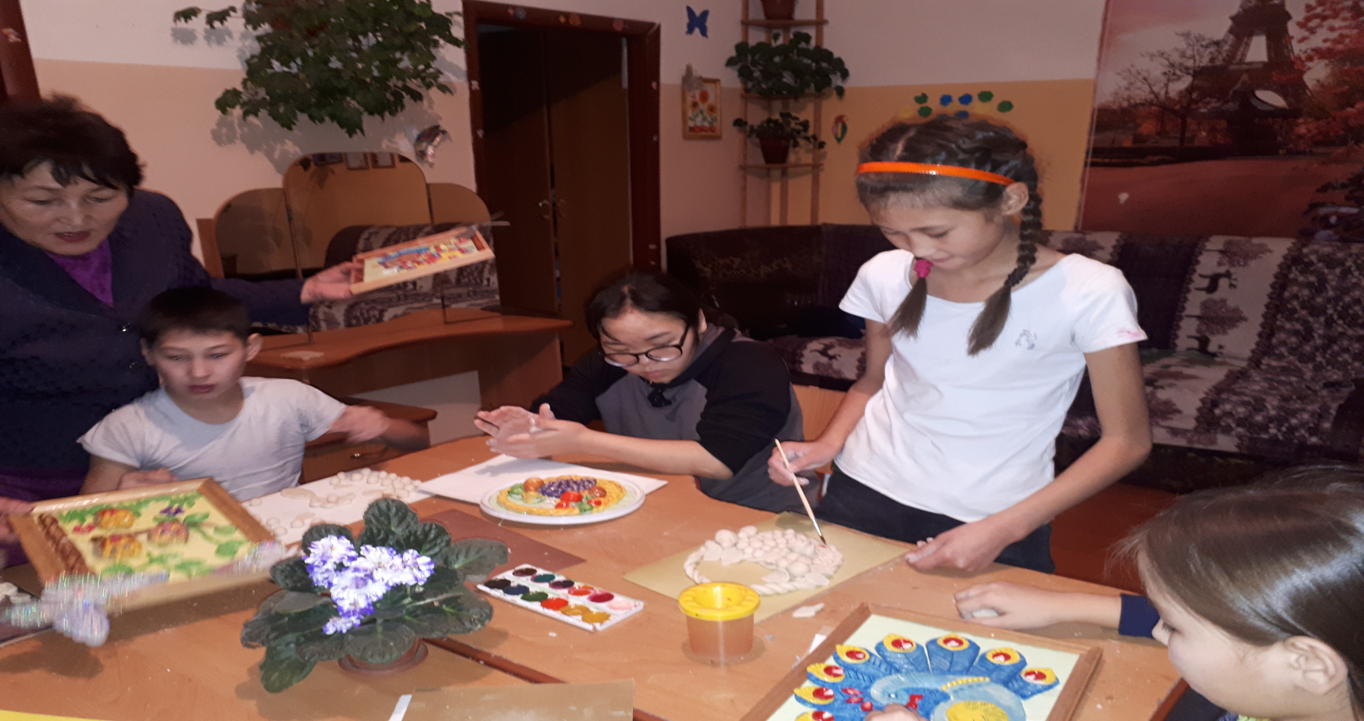
План практической работы
Знать Способы разметки и сборки деталей, виды отделки.
Уметь: анализировать, планировать предстоящую практическую работу;
Коммуникативные УУД: вступать в беседу и обсуждение, донести свою позицию до других, слушать и понимать речь других,
уметь сотрудничать, уважительно относиться к позиции другого.
Регулятивные УУД: учиться высказывать своё предположение (версию) на основе коллективного обсуждения заданий.

Slide 11
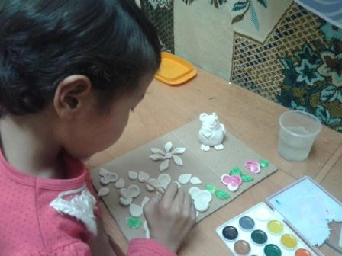
V. Организация рабочего места
Закрепить навыки организации рабочего места;
выявить знания о правилах безопасной работы инструментами и правилах санитарной гигиены
Выясняет наличие материалов, инструментов и приспособлений; инструктирует по их размещению на рабочем столе; выявляет знания о правилах безопасной работы данными инструментами.

Slide 12
VI. Практическая работа
Определяет критерии оценивания практической работы; организует практическую работу детей; проводит вводный инструктаж (с чего начать работу); организует текущий инструктаж с опорой на пооперационную технологическую карту); предупреждает возможные ошибки и намечает пути и устранения; организует самоконтроль и взаимоконтроль учащихся, проводит пооперационный контроль.
Критерии оценивания:
1) ровная форма изделия;
2) аккуратность выполнения рыбок и дополнительных деталей.
Выполняют практическую работу самостоятельно или под руководством воспитателя
осуществляют самопроверку с опорой на образец. Уметь: правильно работать ручными инструментами; выполнять экономную и рациональную разметку деталей , с опорой на образец, аккуратно выполнять сборку деталей, реализовывать творческий замысел в соответствии с заданными условиями.
Регулятивные УУД: учиться проговаривать последовательность действий на мастер-классе; выполнять практическую работу по плану.

Slide 13
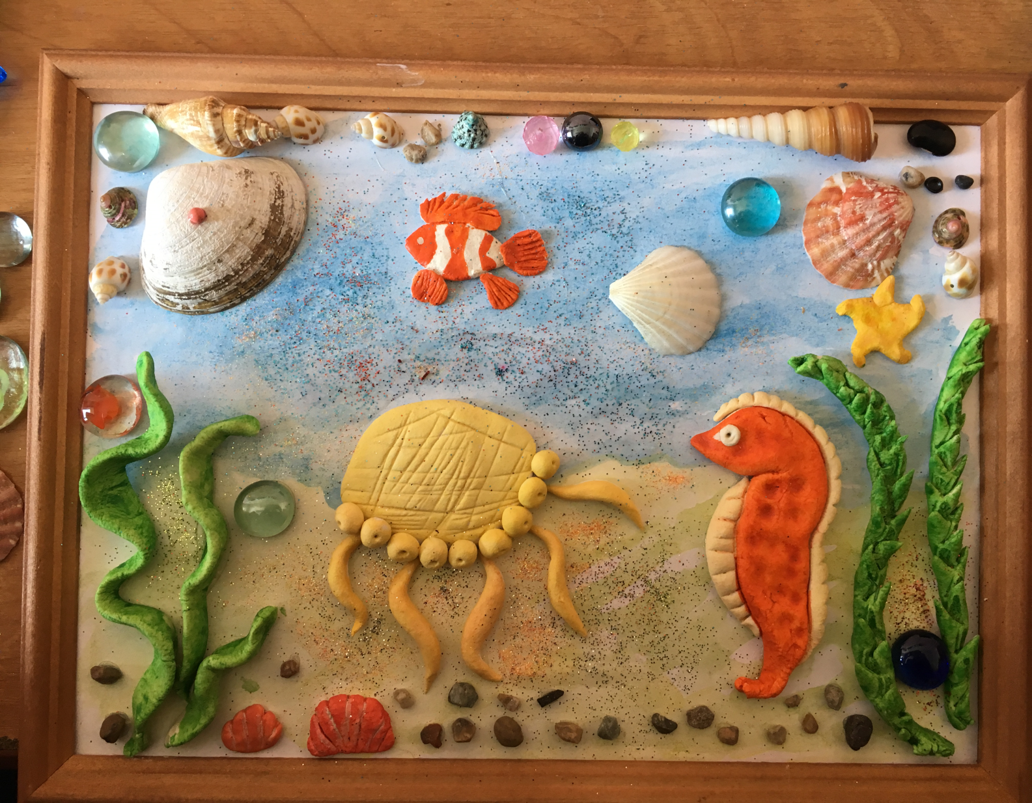
VII. Подведение итога мастер-класса. Рефлексия.
Обобщить полученные школьниками предметные знания и умения.
Организовать самооценку творческой деятельности.
Выявить отношения детей к проведенному мастер-классу (рефлексия)

Slide 14
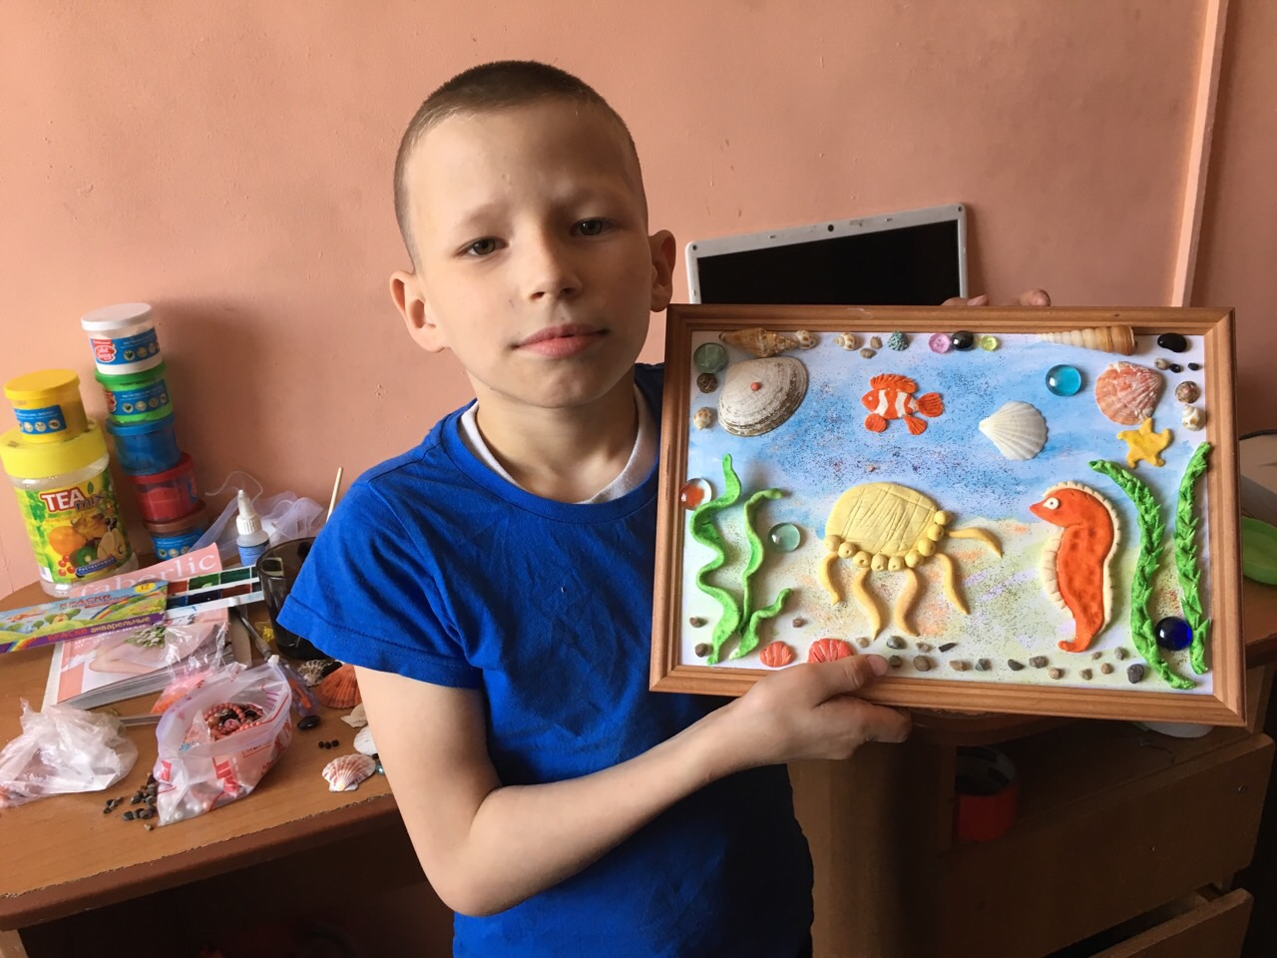
VIII. Уборка рабочих мест
Регулятивные УУД: учиться быстро и организованно убирать рабочее место

Slide 15
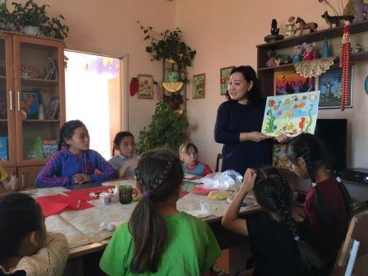

Slide 16
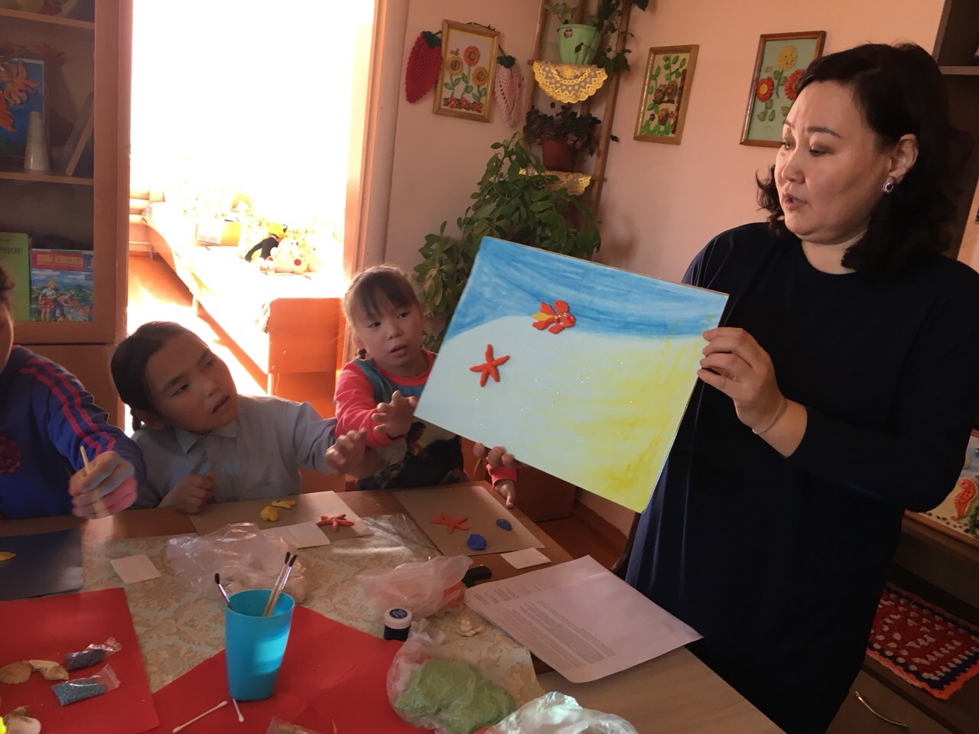
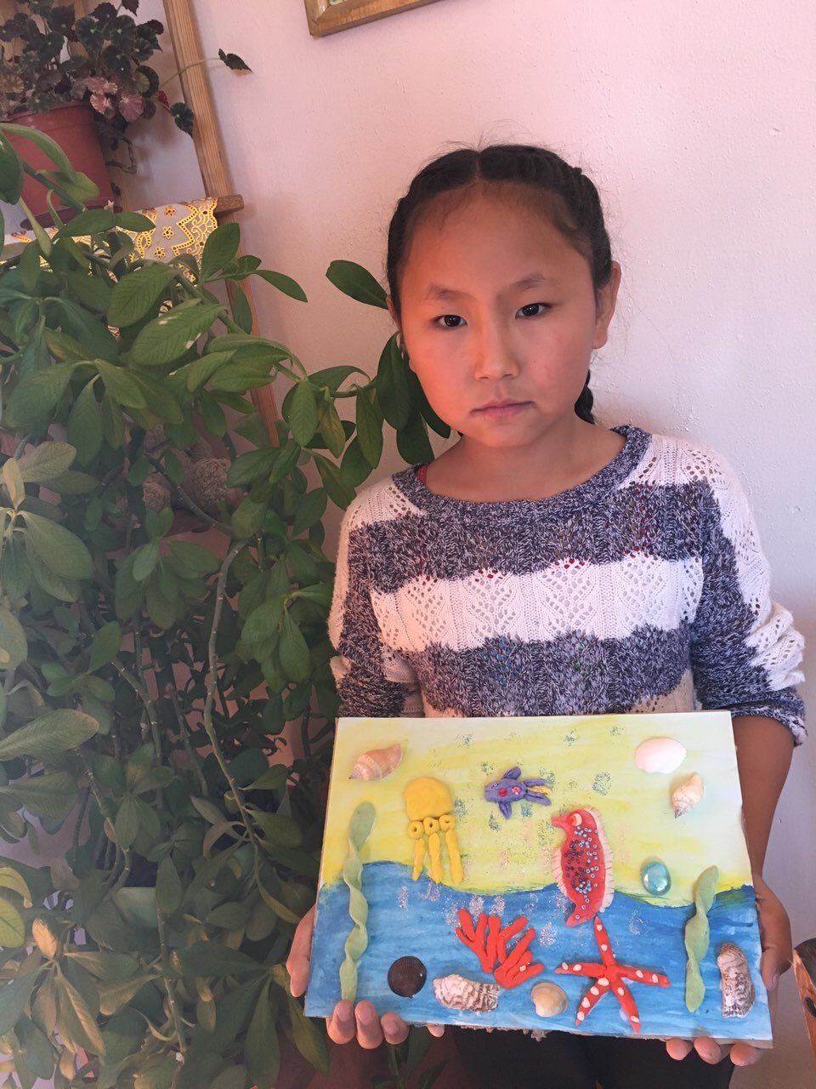

Slide 17
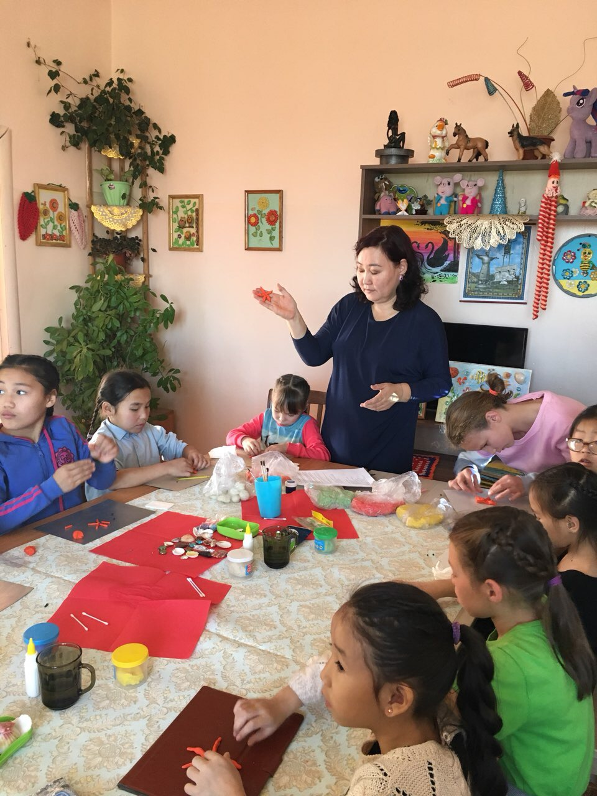

Slide 18
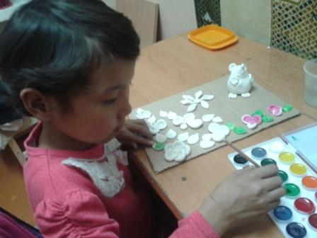

Slide 20
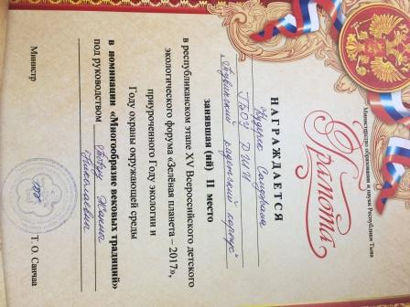
Результами проведенной работы являются неоднократное участие воспитанников в городских конкурсах декоративно-прикладного искусства. Воспитанники научились использовать разнообразные способы и приёмы в лепке из солёного теста, использовать различные материалы для передачи выразительности образа.

Slide 21
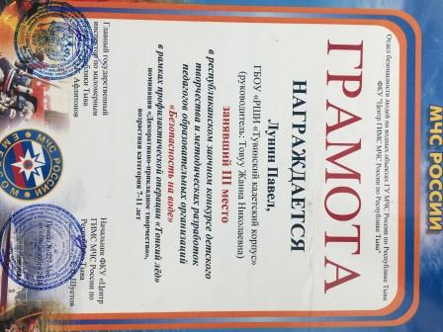
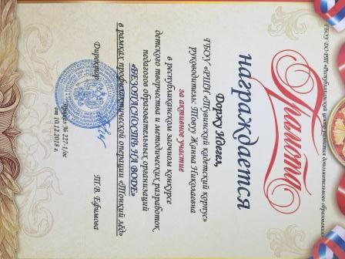

Slide 22
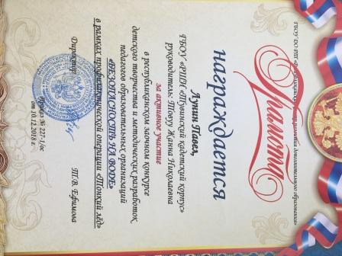
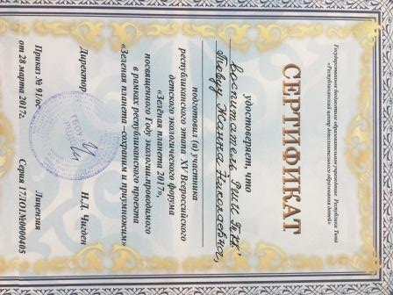

Slide 23
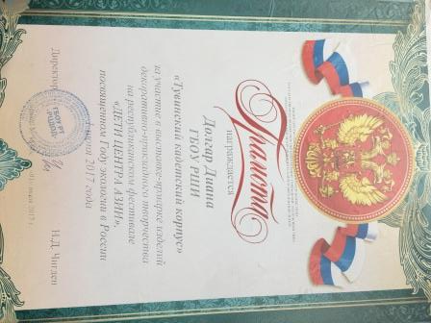
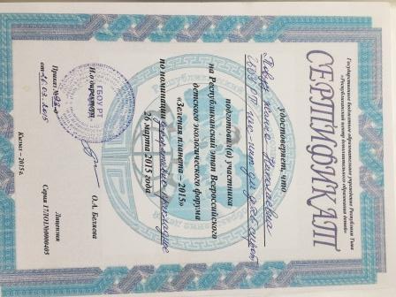

Slide 24
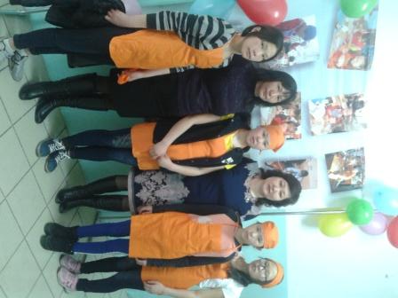
Участие в Республиканском конкурсе
«Зеленая планета»

